Slide 1
SHELOMITA MARJAN
13020210022

Slide 2
Pada Era sekarang dimana manusia sudah menciptakan alat-alat canggih yang dapat mempermudahkan untuk pekerjaan, untuk berdagang dan masih banyak lagi. Pada kesempatan kali ini saya membuat aplikasi khusus untuk pekerjan berdagang pakaian yang di mana aplikasi ini untuk mempermudah pedagang pakaian untuk mebuat data barang yang ingin dia jual yang mengguntungka bagi penggunanya seperti data tidak gampang rusak dan tidak gampang hilang.

Slide 3
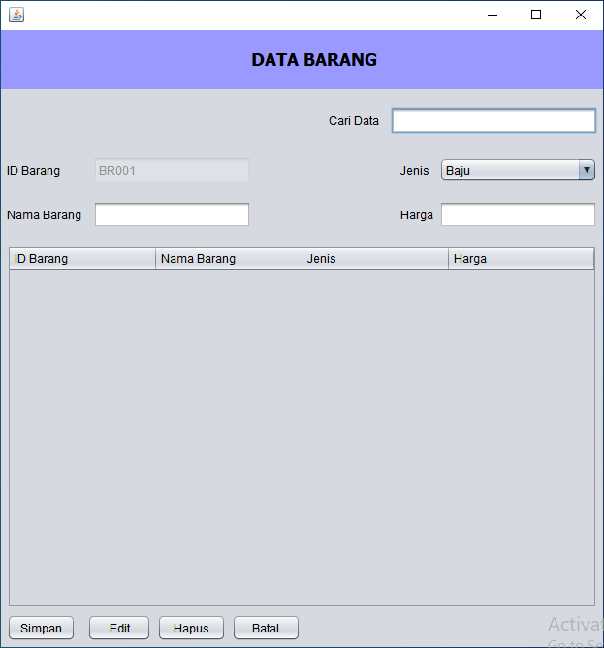
TAMPILAN APLIKASI

Slide 4
CASE STUDY
Aplikasi ini di buat menggunakan Bahasa pemograman Java berbasis Java GUI yang menggunakan metode CRUD(Create,Retrieve,Update, dan Delete). Aplikasi ini juga sudah tersambung langsung ke database yang untuk menyimpan data-data yang ingin di masukkan sehingga data-data tersebut aman.

Slide 5



OUR TEAM
John
joe
sally

Slide 6
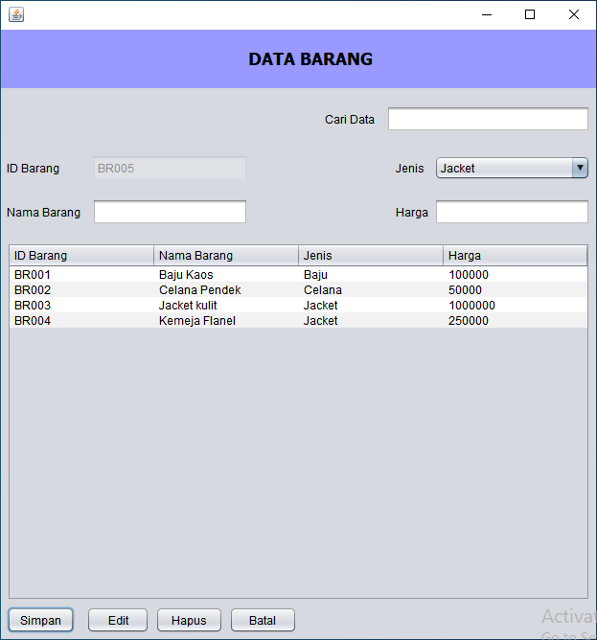
Tahap CREATE
Tahap Create ini dimana membuat data yang ingin di input kedalam aplikasi dan ingin di simpan kedalam data base. Pada gambar di samping dimana sudah menginput 4 data barang.

Slide 7
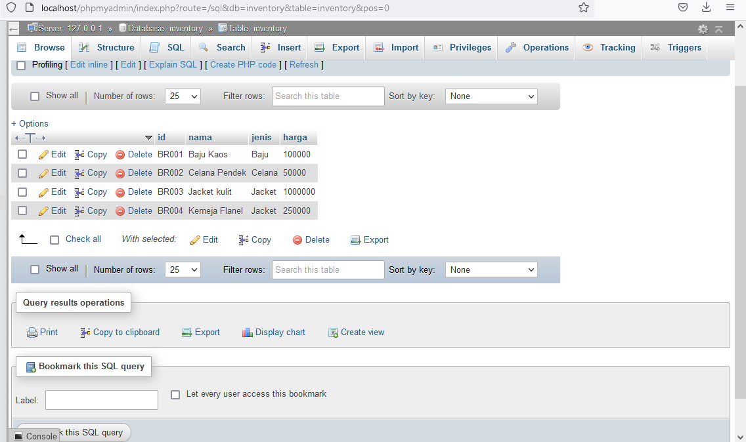
Pada gambar di samping menunjukkan data yang telah diinput di aplikasi selain tersimpan di dalam aplikasi, data tersebut juga sudah tersimpan di dalam database yang telah disambungkan dari aplikasu tersebut

Slide 8
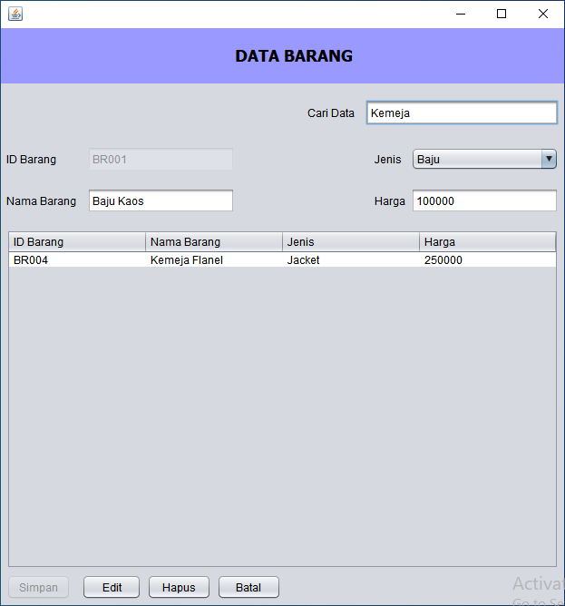
Tahap RETRIEVE
Dimana pada penggujian Retrieve ini untuk mengambil kembali data yang telah di buat dimana pada saat Retrieve kita bisa menghapus , dan mengubah data tersebut dengan mudah.

Slide 9
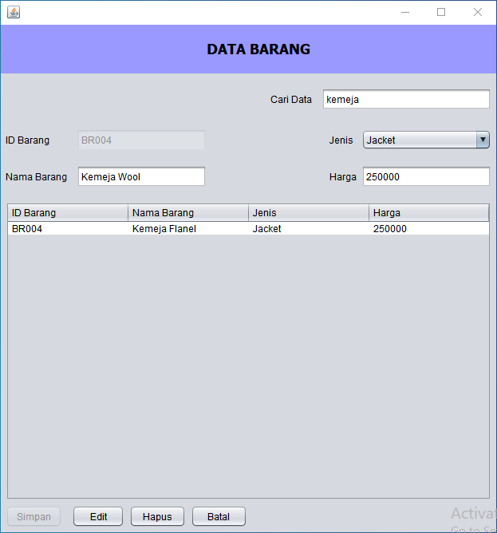
Tahap UPDATE
Dimana tahap ini yaitu tahap Update dimana tahap ini bisa mengubah data barang yang telah di input seperti pada gambar di atas yang dimana pada sebelumnya telah menginput data kemeja flannel dan sekarang kemeja flannel akan di ubah menjadi kemeja wool menggunakan tahap Update.

Slide 10
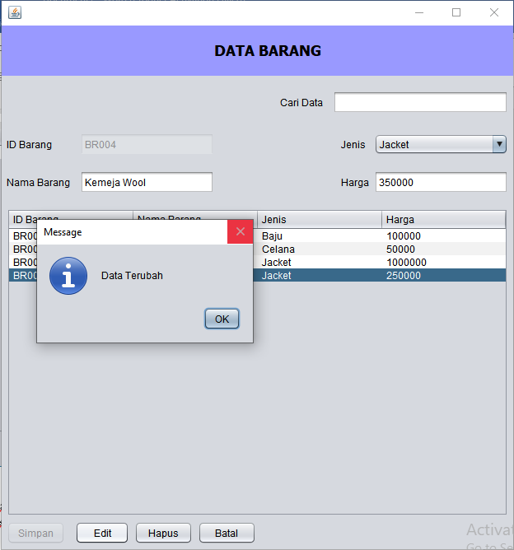
Pada saat melakukan tahap Update maka aka muncul pemberitahuan seperti pada gambar di atas jika Update berhasil

Slide 11
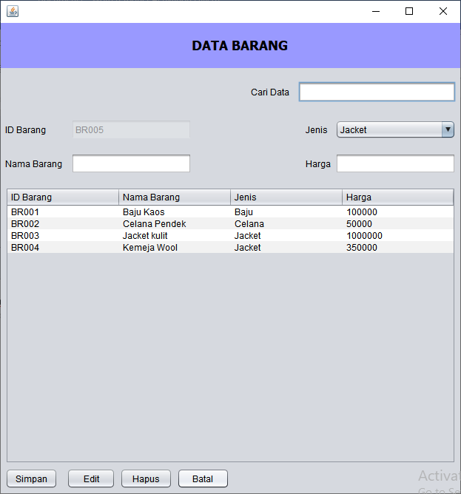
Dan hasilnya seperti ini yang di mana tadi Nama barang pada id barang ke 4 bernama kemeja flannel yang harganya 250000 mendaji kemeja wool yang harganya menjadi 350000

Slide 12
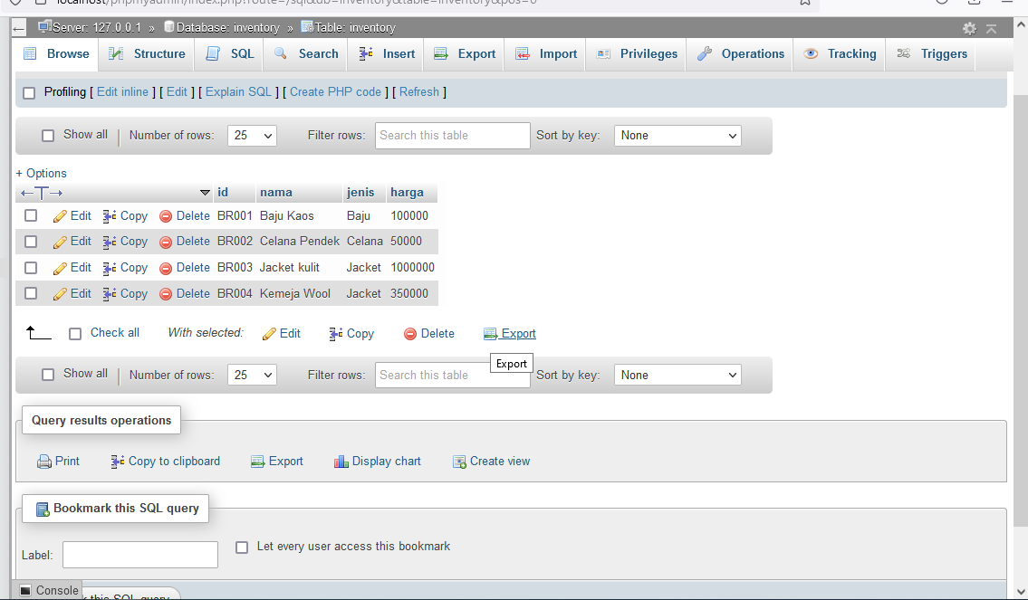
Pada saat mengecek dan merefresh database pada aplikasi ini data pada kemeja flannel tadi juga berubah sama seperti pada aplikasi tadi yang dimana penginputan pertama Kemeja flannel dengan harga 250000 menjadi Kemeja Wool dengan harga menjadi 350000.

Slide 13
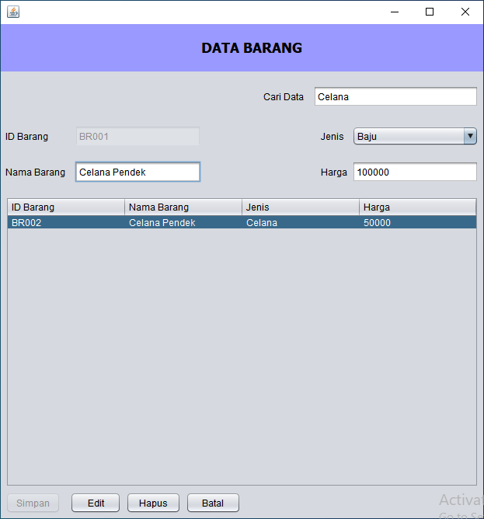
Metode DELETE
Pada tahap ini kita akan menggunakan tahap delete atau menghapus data yang ingin di hapus yang dimana akan ingin menghapus data celana pendek

Slide 14
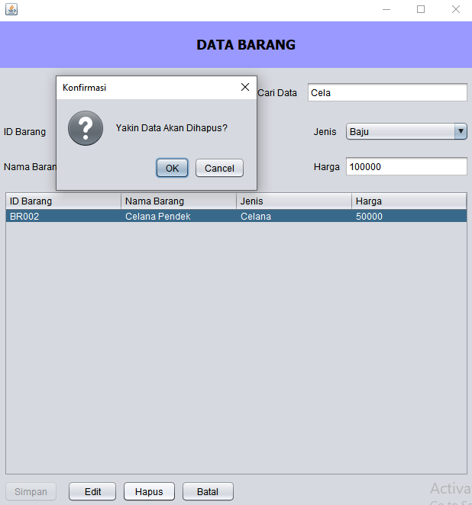
Pada saat ingin melakukan Delete atau ingin menghapus data makan aplikasi akan meminta konfirmasi apakah data ini ingin di hapus seperti pada gambar diatas.

Slide 15
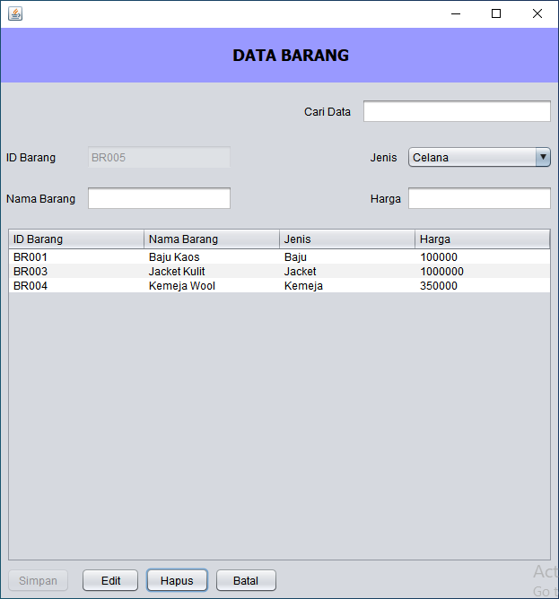
Pada gambar di atas telah melakukan tahapan delete yang di mana barang kedua adalah Celana Pendek sekarang hilang karena telah dihapus.

Slide 16
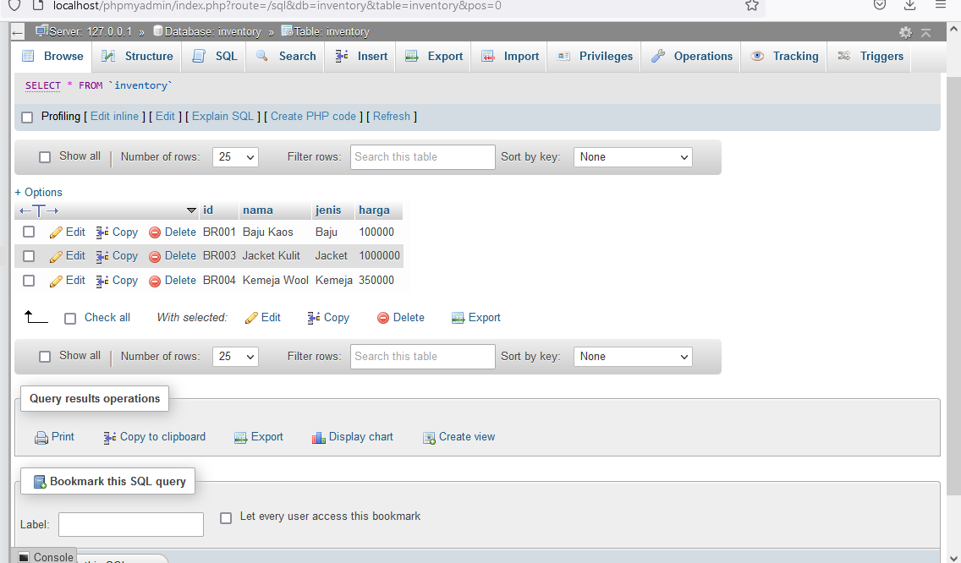
Begitupun juga pada database aplikasi ini telah terjadi Delete pada data celana pendek sehingga pada database aplikasi ini juga data celana pendek terhapus.

Slide 17
TERIMA KASIH

